Slide 1

Разработка фирменного стиля для telegram-канала про кино

Slide 2
актуальность
Когда я решил завести канал, у меня не было абсолютно никакого опыта и я не знал, где его взять. Даже в интернете можно было найти крайне обрывочные сведения о стратегии развития телеграм каналов.
Телеграм – сегодня самая популярная социальная платформа в России среди молодых людей. Это должно быть отражено в стилистике.

Slide 3

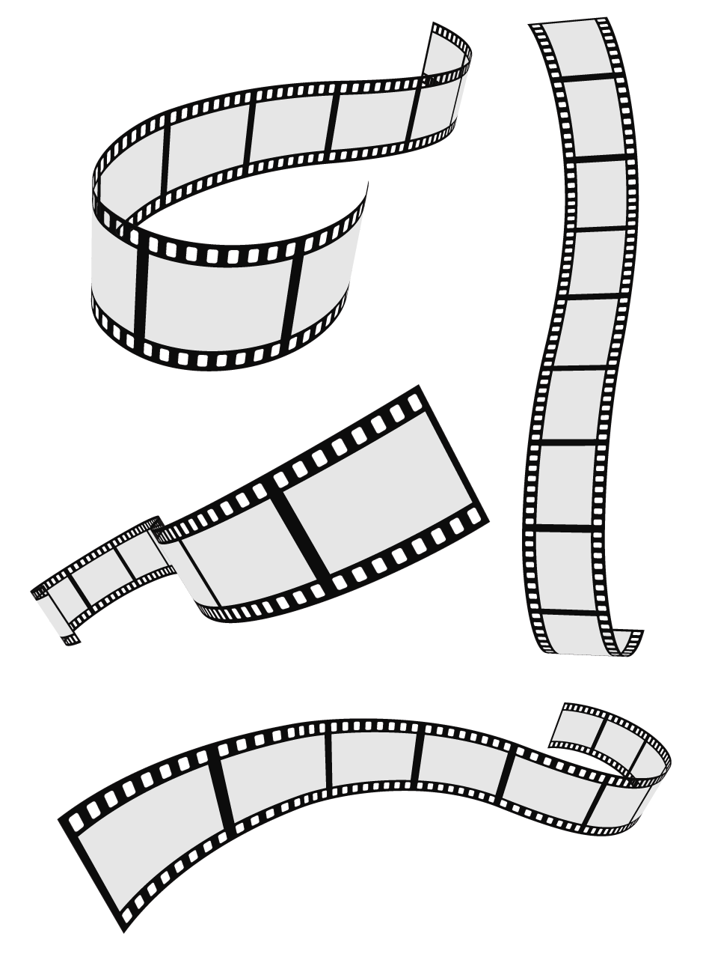
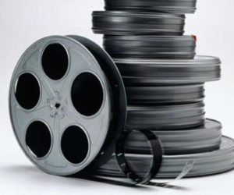
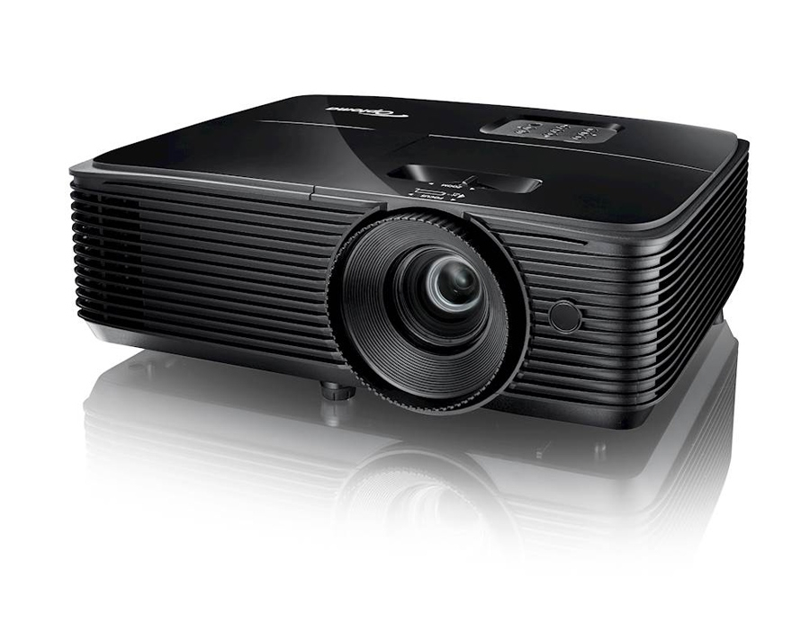
Референсы

Slide 4
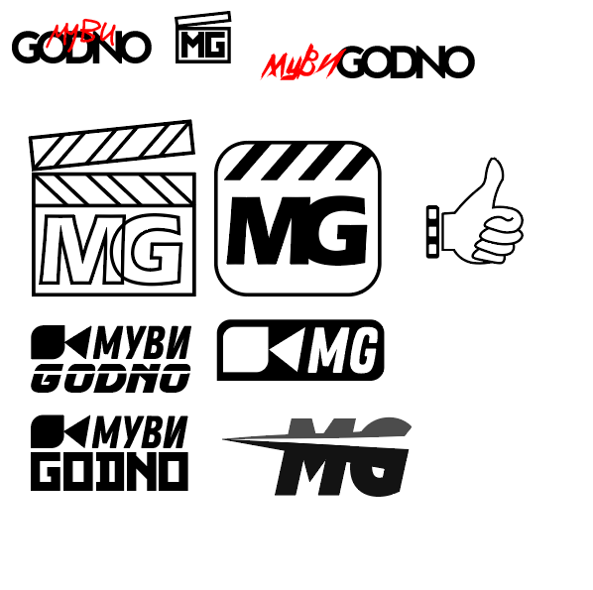


Поиск логотипа

Slide 5

знак
Ввиду интерфейса Telegram, иконки каналов – круглые. Поэтому главной задачей стала разработка графического знака для логотипа, вписывающегося в круг.
Здесь изображена лента киноплёнки, а сам знак напоминает свет проектора

Slide 6
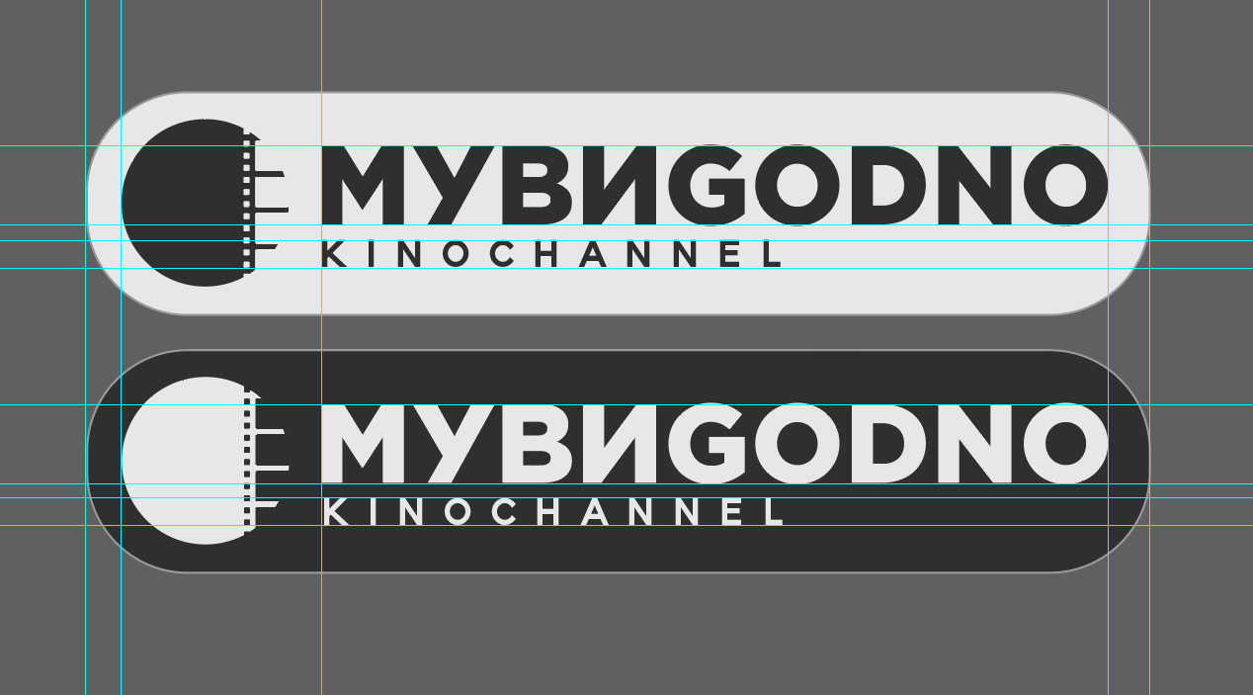

Разработка
логотипа

Slide 7
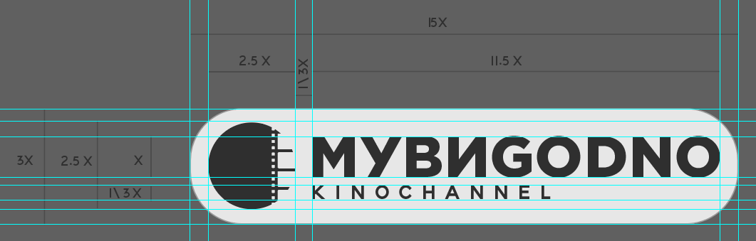
строение

Slide 8

Паттерн

Slide 9
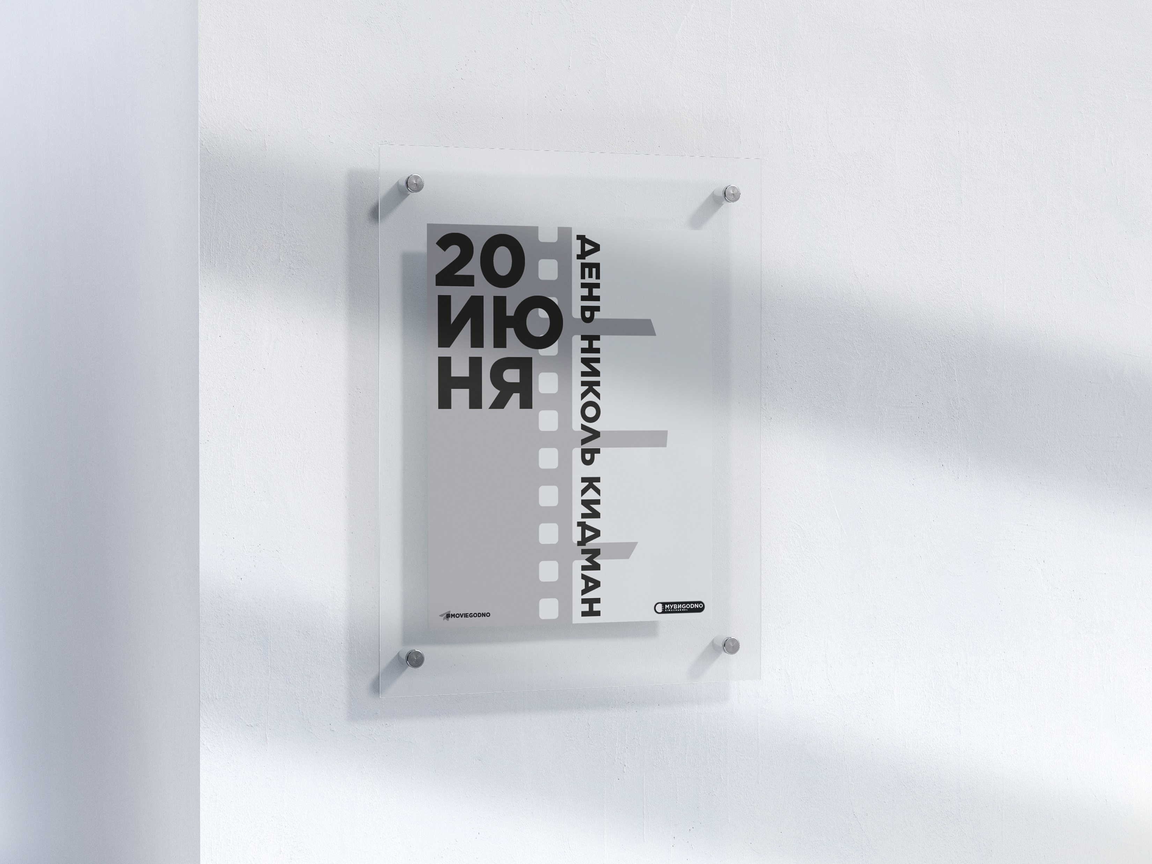
mockup

Slide 10
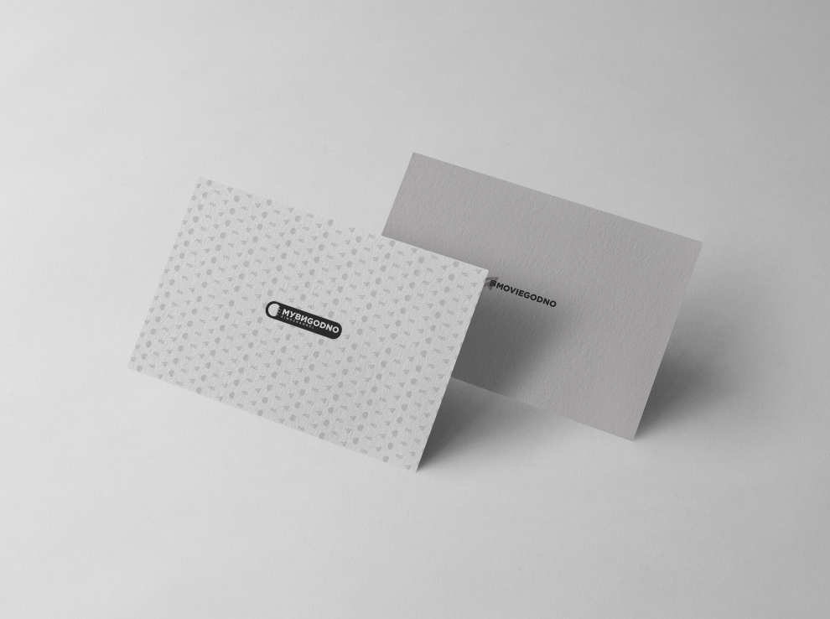
mockup

Slide 11

GothamSSm Black
Шрифты
Blooming Elegant Sans
Кириллический фирменный шрифт
FuturaBold/Light

Slide 12
#E2E2E2
#333333
В оригинале использовались оригинальные белый и черный
Цвета

